Slide 1
দৃষ্টি আকর্ষন
সম্মানিত শিক্ষকবৃন্দ প্রতি স্লাইডের নিচে পাঠটি কিভাবে শ্রেণিকক্ষে উপস্থাপন করতে হবে তার প্রয়োজনীয় নির্দেশনা স্লাইডের নীচে Note আকারে দেয়া আছে ।F5 চেপে উপস্থাপন শুরু করা যেতে পারে ।

Slide 2
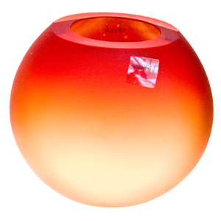
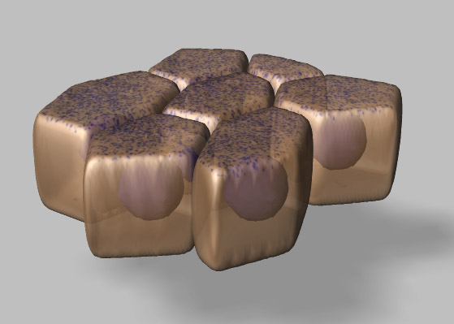
শুভেচ্ছা সবাইকে

Slide 3
পরিচিতি
জীববিজ্ঞান
নবম শ্রেণি
২য় অধ্যায়
সময়ঃ৪5 মিনিট
মো. মোফাখখারুল ইসলাম
সহঃ শিক্ষক(ঝীব বিজ্ঞান)
ক্যান্ট বোর্ড বালিকা উচ্চ বিদ্যালয়, রংপুর সেনানিবাস ।

Slide 4
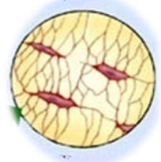
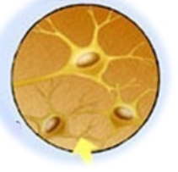
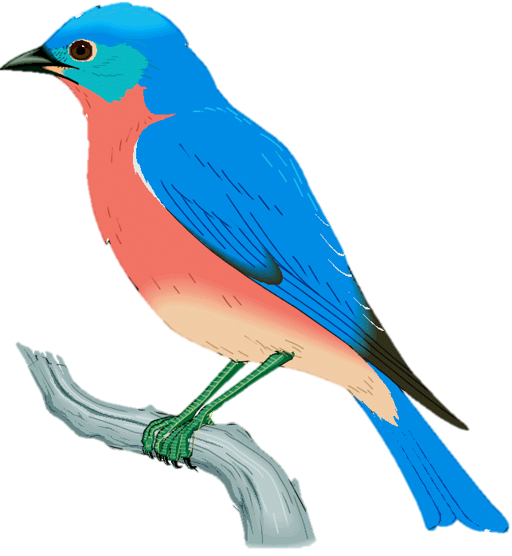
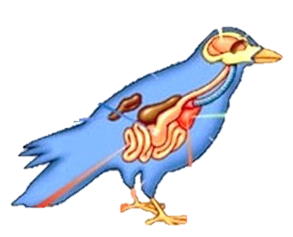
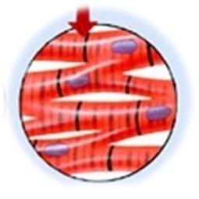
চিত্রে কোন অংশ থেকে কোন ধরণের টিস্যু উৎপত্তি হয় ?
এই টিস্যুগুলোর মধ্যে কোন টিস্যুটি বিভিন্ন অংগকে আবৃত করে রাখে ?
Notes:
পাঠ শিরোনাম বের করার জন্য ছোট ছোট প্রশ্ন করা যেতে পারে ।আজ আমরা পড়ব প্রাণি টিস্যু (আবরণী টিস্যু ) । আজকের পাঠের মানসিক পরিবেশ তৈরির চেষ্টা করা হয়েছে। তবে বিষয় শিক্ষক ভিন্ন উপায়ে ও এ কাজটি করতে পারেন।

Slide 5
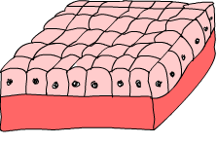
প্রাণিটিস্যু(আবরণী টিস্যু)
Notes:
এই স্লাইডটি শিরোনাম লেখাসহ পাঠ ঘোষণার জন্য রাখা হয়েছে।

Slide 6
শিখনফল
এ পাঠ শেষে শিক্ষার্থীরা ---
1.প্রাণিটিস্যু কী তা বলতে পারবে।
2.প্রাণিটিস্যুর প্রকারভেদ করতে পারবে ।
3.আবরণী টিস্যু ব্যাখ্যা করতে পারবে ।

Slide 7
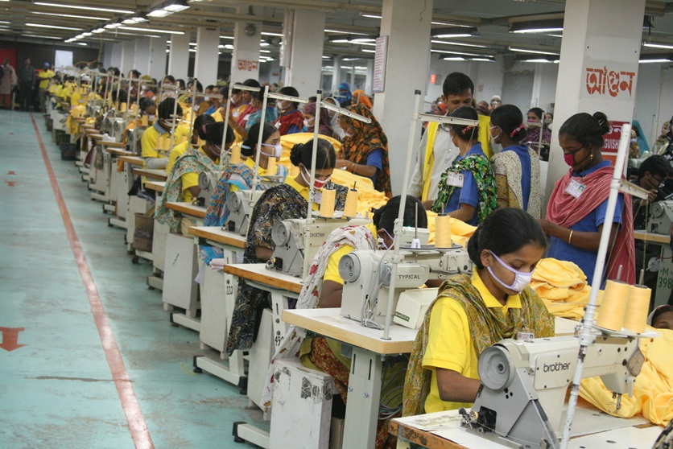
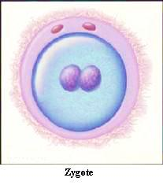
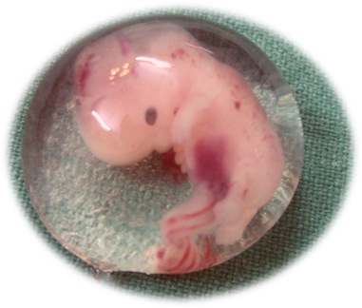
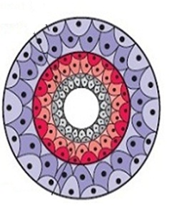
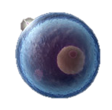
এরা কী করছে ?
চিত্রে কী দেখছ ?
চিত্রে কী দেখছ ?
জাইগোট
ভ্রূণীয় কোষ
এরা নির্দিষ্ট স্থানে অবস্থান করছে,একই কাজ করছে।
Notes:
আজকের পাঠের প্রথম শিখনফল অর্জনের উদ্দেশ্যে এই স্লাইডটি প্রদর্শন করা হয়েছে শ্রেণিতে উপস্থাপনের সময় স্লাইডে উল্লেখিত প্রশ্নগুলো মুছে দিয়ে আপনার নিজের মতো করে প্রশ্ন করতে পারেন । বিষয় শিক্ষক অন্য কোন যুক্তিযুক্ত উপায়েও এ কাজটি করতে পারেন।

Slide 8
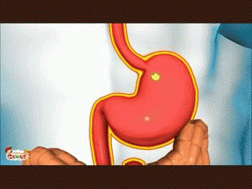
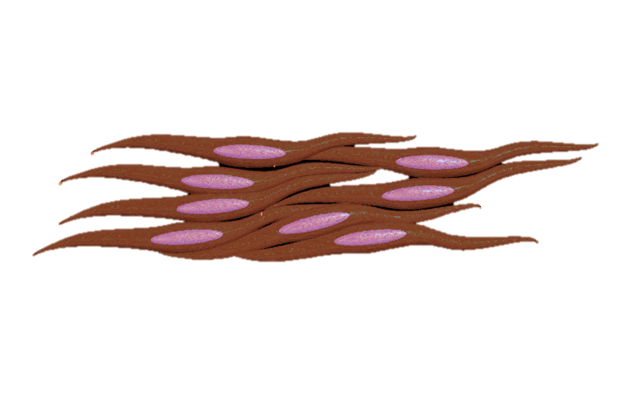
এই একগুচ্ছ কোষ আবার কী থেকে উৎপত্তি হয়েছে?
চিত্রের প্রাণির অংগটি কী থেকে উৎপন্ন হয়েছে?
প্রাণি টিস্যু কী ?
একই ভ্রূণীয় কোষ থেকে
একই ভ্রুণীয় কোষ থেকে উৎপন্ন একগুচ্ছ কোষ কোন জীবদেহের নির্দিষ্ট স্থানে অবস্থান করে সমষ্টিগতভাবে একটা নির্দিষ্ট কাজে নিয়োজিত থাকলে সেই কোষগুচ্ছকে প্রাণি টিস্যু বলে ।
একই ধরণের একগুচ্ছ কোষ / টিস্যু থেকে

Slide 9
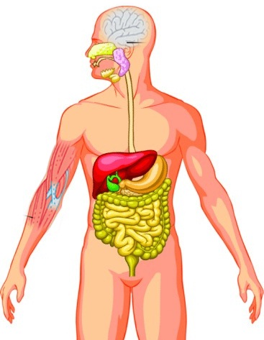
চিত্র দেখে বল প্রাণিটিস্যু কত প্রকার ?
স্নায়ু টিস্যু
আবরণী টিস্যু
যোজক টিস্যু
পেশী টিস্যু
চার প্রকার

Slide 10
একক কাজ:
সময়: 2 মি :
১। প্রাণি টিস্যু কী লিখ ?
২। গঠনকারী কোষের সংখ্যা ,বৈশিষ্ট্য ও তাদের নিঃসৃত পদার্থের বৈশিষ্ট্যের ভিত্তিতে প্রাণিটিস্যুর প্রকারভেদ লিখ?

Slide 11
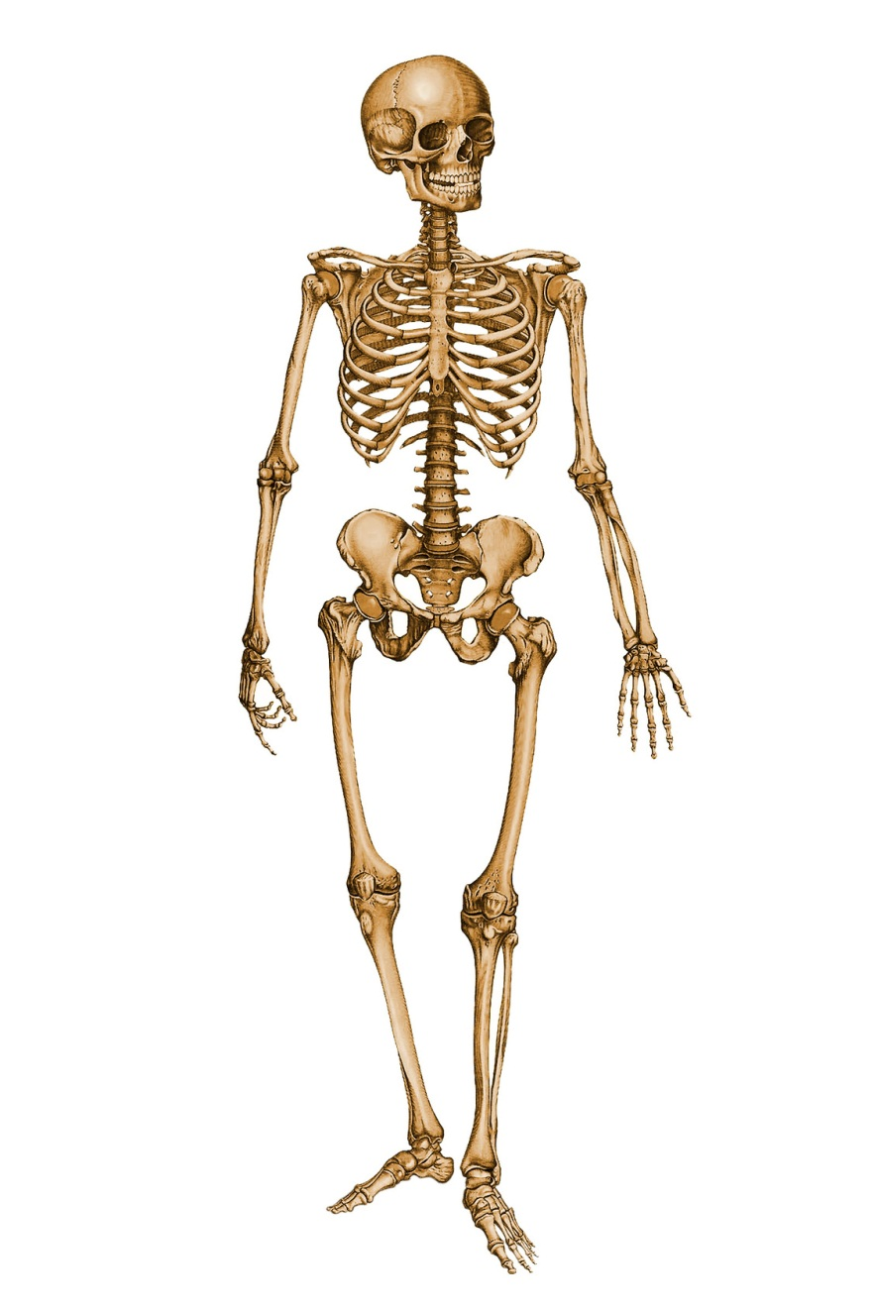
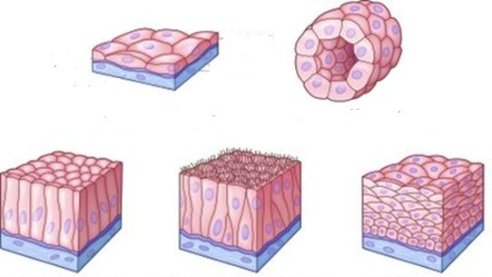
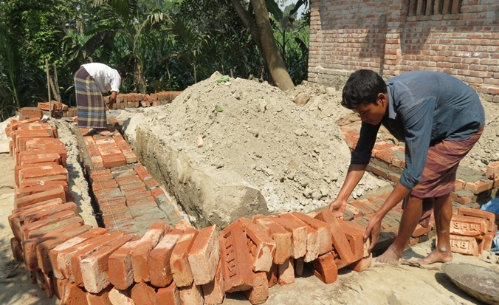
আমরা কোন ধরণের টিস্যু দেখতে পেলাম ?
দুটি চিত্রের মধ্যে মিল কোথায় ?
বিল্ডিং তৈরী করতে প্রথমে ভিত্তি দিতে হয় ,আর এই ভিত্তির উপর ইটগুলো ঘন সন্নিবেশিত থাকে ।
আবরণী টিস্যুতেও ভিত্তিপর্দার উপর কোষগুলো ঘন সন্নিবেশিত থাকে ।

Slide 12
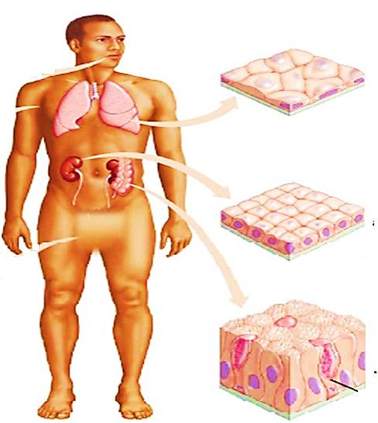
চিত্রের টিস্যুগুলোর কোষের আকৃতি,অবস্থান ও কাজের প্রকৃতি কী একই রকম ?
চিত্রের টিস্যুগুলোর কোষের আকৃতি,অবস্থান ও কাজের প্রকৃতিভেদে টিস্যু কত প্রকার ?
তিন প্রকার

Slide 13
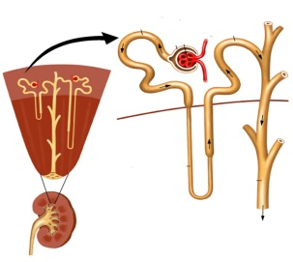
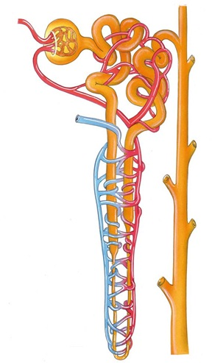
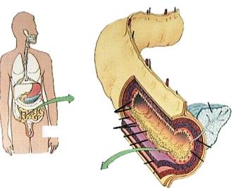
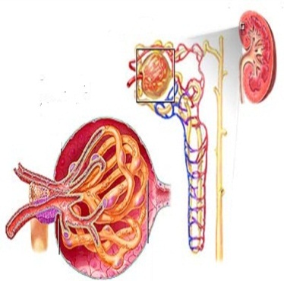
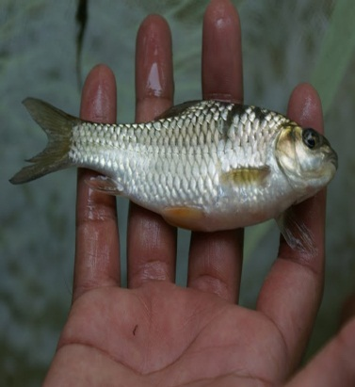
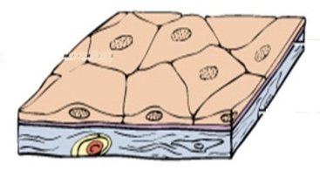
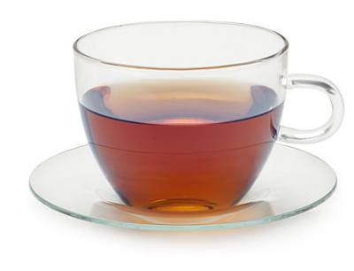
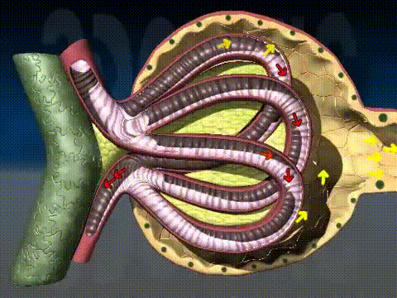
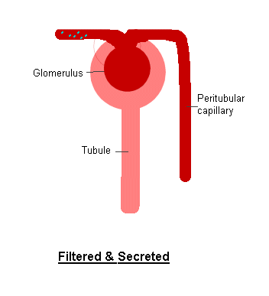
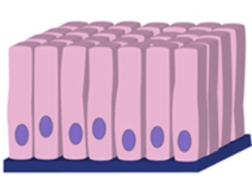
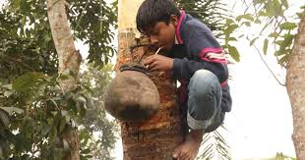
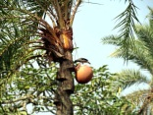
কোথায় এই টিস্যু দেখতে পাওয়া যায় ?
টিস্যুর কোষগুলো দেখতে কেমন ?
টিস্যুর কোষগুলোর নিউক্লিয়াস আছে কী ?
এই টিস্যুর কাজ কী ?
কোষের আকৃতি ,কাজের প্রকৃতি ও অবস্থান ভেদে টিস্যু কত প্রকার ?
স্কোয়ামাস আবরণী টিস্যু
ছবিতে ক্লিক
কিউবয়ডাল আবরণী টিস্যু
পণ্যবাহী ট্রাক
ছবিতে ক্লিক
কলামনার আবরণী টিস্যু
ছবিতে ক্লিক
Notes:
ছবিতে ক্লিক করে শিক্ষার্থীদের বৃক্কের কোন অংশ সেটি ব্যাখ্যা করবেন ।

Slide 14
এবার প্রশ্নগুলোর উত্তর দাওঃ
ক
১। ক টিস্যুর কোষগুলো দেখতে কেমন ?
খ
২। কোথায় গ টিস্যু দেখতে পাওয়া যায় ?
৩।খ টিস্যুর কাজ কী ?
গ

Slide 15
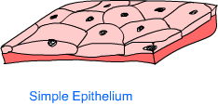
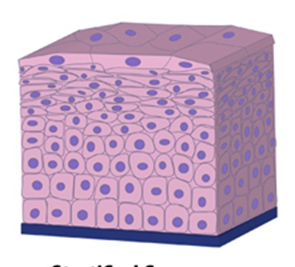
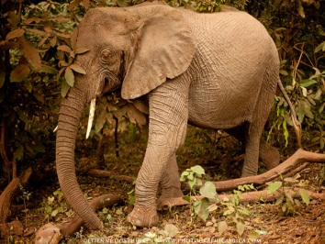
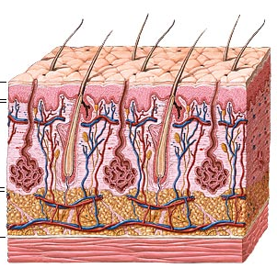
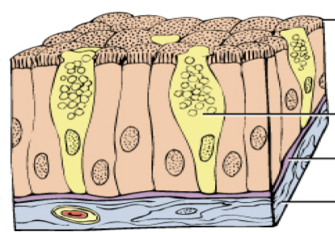
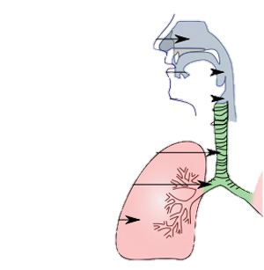
ভিত্তি পর্দার উপর কোষ সমূহ কয় স্তরে সজ্জিত ?
ভিত্তিপর্দার উপর সজ্জিত কোষ সংখ্যার ভিত্তিতে এপিথেলিয়াল টিস্যু কত প্রকার ?
এই টিস্যুগুলো দেহের কোন অংশে দেখতে পাওয়া যায় ?
সাধারণ আবরণী টিস্যু
এক স্তরে
স্ট্রাটিফাইট আবরণী টিস্যু
একাধিক স্তরে
সিউডো স্ট্রাটিফাইট আবরণী টিস্যু
এক স্তরে তবে কোষগুলো বিভিন্ন উচ্চতার
Notes:
ব্ল্যাক বোর্ডে একজন শিক্ষার্থীকে দিয়ে আবরণি টিস্যুর চিত্র আঁকাবেন আর অন্য একজন শিক্ষার্থীকে দিয়ে চিত্রটির বিভিন্ন অংশ চিহ্নিত করবেন ।

Slide 16
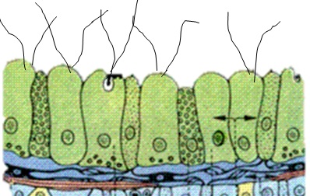
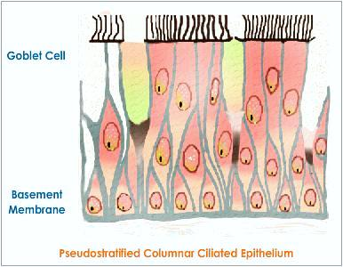
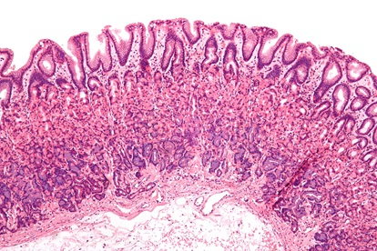
ফ্লাজেলা যুক্ত আবরণী টিস্যু
সিলিয়াযুক্ত আবরণীটিস্যু
চিত্রের কোষগুলোর সাথে আজকের আলোচিত টিস্যুগুলোর মিল আছে কী ?
এই টিস্যুগুলোর বাহ্যিক বৈশিষ্ট্যের ভিত্তিতে এদের নাম বলতে পারবে?
কেন এই টিস্যুগুলো রূপান্তরিত হয়েছে ?
কাজের জন্য রূপান্তর
ক্ষণপদযুক্ত আবরণী টিস্যু
জননকোষের আবরণী টিস্যু

Slide 17
দলগত কাজ:
সময় : ১০ মি:
ক,গ দল : আবরণী টিস্যুর চার্ট তৈরি কর।
খ,ঘ ও ঙ দল :যদি আবরণী টিস্যু না থাকত তবে কী কী সমস্যার সম্মূখীন হতে হতো তার তালিকা তৈরি কর।

Slide 18
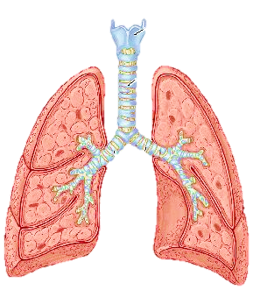
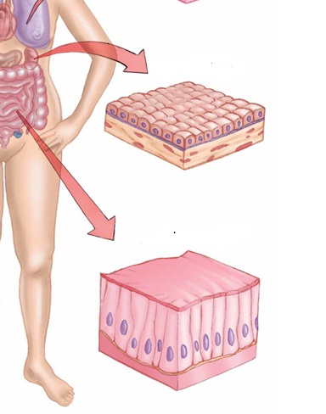
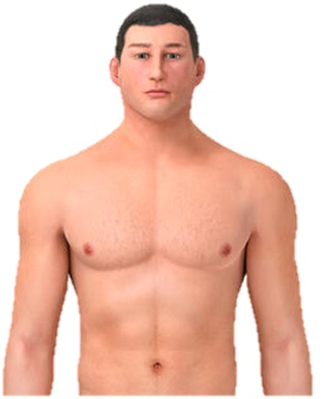
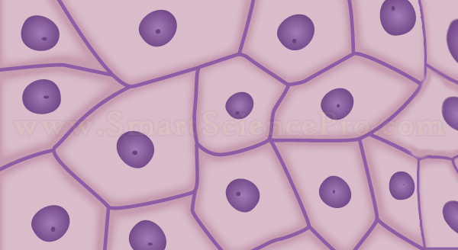
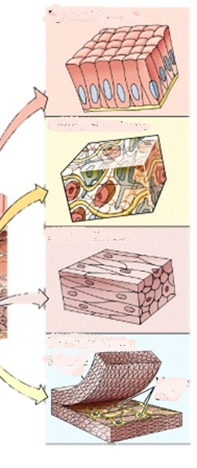
মূল্যায়ন
ক
চিত্রের ক অংশটিতে থাকে -
I. স্ট্যাটিফাইট আবরণী টিস্যু
II. স্কোয়ামাস আবরণী টিস্যু
III. সিউডো-স্ট্যাটিফাইট আবরণীটিস্যু
চিত্রের টিস্যুগুলো -
ক উদ্ভিদ টিস্যু
খ প্রাণি টিস্যু
কোনটি সঠিক?
গ আম গাছের টিস্যু
খ.II
ক.I
ঘ ব্যাক্টেরিয়ার টিস্যু
২। প্রাণি টিস্যুকে প্রধাণত কতভাগে ভাগ করা যায় ?
গ.III
ঘ.I ,II

Slide 19
বাড়ির কাজ :
আজকের আলোচিত টিস্যুর ভূমিকা বিশ্লেষণ কর ?

Slide 20
গুরুত্বপূর্ণ শব্দসমূহ :
স্কোয়ামাস আবরণী টিস্যু
কিউবয়ডাল আবরণী টিস্যু
কলামনার আবরণী টিস্যু
স্ট্রাটিফাইট আবরণী টিস্যু
সিউডো ষ্ষ্ট্রাটিফাইট আবরণী টিস্যু

Slide 21
ধন্যবাদ

